Slide 1
Политические партии и движения
Д/З: § 7, читать,
Р/Т № 3,4

Slide 2
Словарь:
Общественно-политическое движение – массовое, добровольное формирование, созданное по инициативе людей снизу.

Slide 3
Отличительные признаки:
Стремится не к завоеванию власти, а к воздействию на власть в нужном направлении.
Не имеет строгой организационной структуры.
Не требует обязательного идеологического единства.
Выражает частные интересы определенной группы.
Имеет широкую, пеструю социальную базу.
В большей степени зависимо от своего лидера, его популярности, чем от четкости программных установок.

Slide 4
Виды движений:
Антивоенные.
За новый экономический порядок (антиглобализм).
Экологические.
Против национальной и расовой дискриминации.
Неприсоединения.
Женские.
Молодежные.
Студенческие.
За развитие демократии.

Slide 5
Словарь:
Политическая партия – организация, объединяющая наиболее активную часть определенных социальных групп или населения в целом, выражающая и защищающая определенные социальные интересы.

Slide 6
Признаки политической партии
1
Носитель определенной идеологии
2
Организованность, наличие определенной структуры
3
Наличие программных документов – Устава и Программы
3
4
Наличие собственного имущества, финансовых средств, СМИ
4
5
Наличие собственной символики
6
Стремление к завоеванию власти

Slide 7
Структура политической партии
Лидер(ы)
партии

Slide 8
Типология политических партий
1. По отношению к власти
Правящие
Оппозиционные
2. По отношению к закону
Легальные
Нелегальные

Slide 9
Типология политических партий
3. По типу организационной структуры
КАДРОВЫЕ ПАРТИИ
немногочисленны
свободное членство
опираются на профессиональных политиков и финансовую элиту
проводят деятельность только в период выборов
существует за счет богатых спонсоров
МАССОВЫЕ ПАРТИИ
многочисленны
фиксированное членство
жесткая дисциплина
первичные
парторганизации
активная деятельность в массах
коллективное финансирование за счет членских взносов

Slide 10
Типология политических партий
4. По идеологической направленности
Консервативные
Коммунистические
Либеральные
Фашистские
Социал-демократические
Клерикальные
Националистические
Социалистические

Slide 11
Типология политических партий
5. По месту в шкале партийного спектра
ЛЕВЫЕ ПАРТИИ | ЦЕНТРИСТСКИЕ ПАРТИИ | ПРАВЫЕ ПАРТИИ
Социалистически и коммунистические партии: - за реформы - за вытеснение частного сектора - социальная защита трудящихся - радикально-революционные методы | Либеральные партии: - компромисс - сотрудничество | Консервативные партии: - за сильное государство - охрана частной собственности - за стабильность - отрицательное отношение к революции

Slide 12
Типология политических партий
6. По методам действий
Реформистские
Революционные

Slide 13
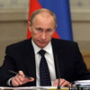
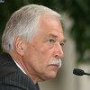

Единая Россия
правящая партия, полностью поддерживающая политику президента и правительства. Создана в 2001 г. путём объединения трёх партий: «Единство», «Отечество» и «Вся Россия». На данный момент это самая многочисленная партия страны, насчитывающая более миллиона членов. Это объясняется не только политическим курсом партии, но и поддержкой, которую власти всех уровней оказывают её членам. Председателем партии является Путин В.В. Сопредседатели – Б.В. Грызлов, Лужков Ю. М., Шойгу С.К., Шаймиев М.Ш.
Символом партии является белый медведь.
Цвета – бело-синие.

Slide 14
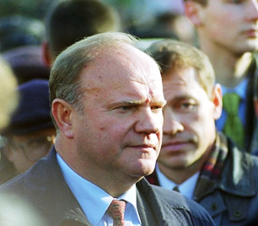

Коммунистическая партия Российской Федерации
ярко выраженная оппозиционная партия, выражающая несогласие с основными направлениями политики действующей власти. Курс партии в основном совпадает с курсом КПСС, но учитывает нынешнее положение в стране. Создана в 1993 г. на базе КПСС. На данный момент насчитывает около 550 тысяч членов. Главой партии является Геннадий Андреевич Зюганов.
Символы партии серп, молот и книга.
Цвета – красные.
На президентских выборах
в 1996 году Геннадий
Зюганов выдвинул свою
кандидатуру и в первом туре
набрал 31,96% голосов. Во
втором туре - свыше 40%

Slide 15
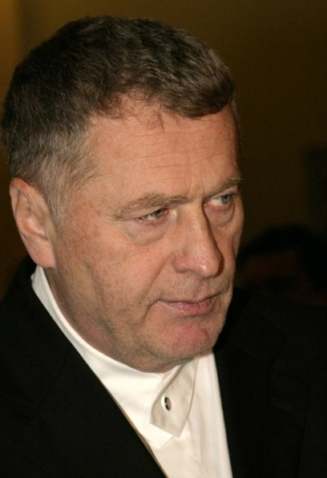
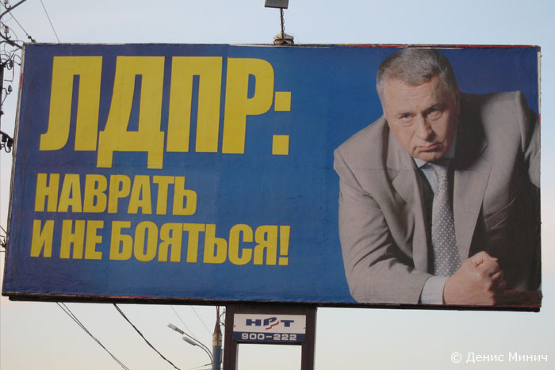


Либерально-демократическая партия России
Радикальная партия, выступающая за сильное государство, которому должны быть подчинены интересы всех его граждан.
Несмотря на критику положения в стране, в основном поддерживает курс президента и правительства.
Образована в 1989 г.. ЛДПР популярна в основном благодаря своему лидеру В.В. Жириновскому, поэтому часто называется политологами партией одного человека. Он же по сути является её символом. Цвета синие.
Владимир Вольфович Жириновский

Slide 16
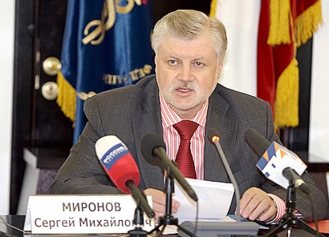

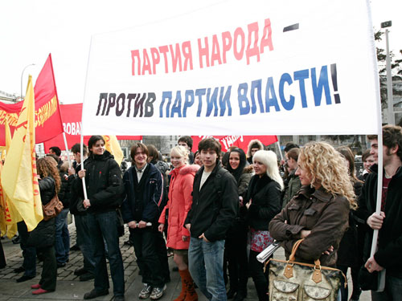
Справедливая Россия
Партия, выступающая за социальное и правовое равенство граждан, ответственность государства перед гражданами и большую степень участие последних в управлении страной.
Поддерживает политику президента В.В. Путина.
Образована в 2006 году путём объединения трёх партий: «Родина», «Российская партия пенсионеров» и «Российская партия жизни».
Символ партии российский флаг с широкой красной полосой, на которой имеется надпись: «Справедливая Россия», а ниже надпись: «Родина. Пенсионеры. Жизнь».

